Slide 1
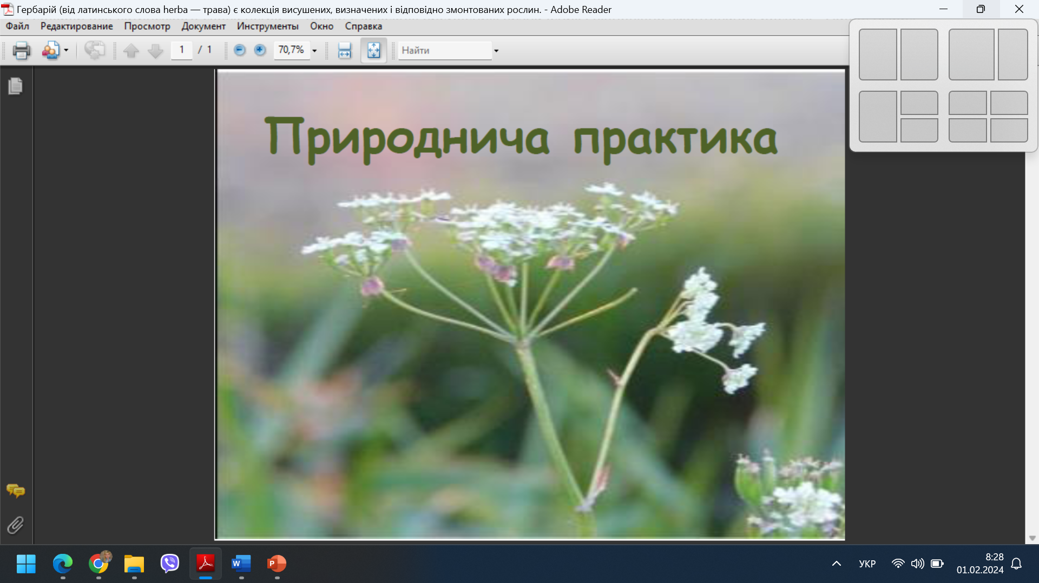
ВІТАЮ, 201
Notes:
Ми живемо в епоху, яка дуже швидко змінюється. Численні бізнес-стартапи, які використовують потужність технологій, успішно завершили період статусу-кво, пройшовши точку неповернення у багатьох галузях. Так Amazon, який порушив звичну систему продажу книг і став найбільшим у світі книготорговцем, перед цим підірвав безпосередньо поняття «книги», створивши масовий ринок електронних читачів і електронного використання книжок. Не так давно, Uber вдалося перевизначити сферу таксі, а у фінансовому світі компанії електронних технологій FinTech змінили спосіб управління грошима. Але наступна хвиля змін матиме ще глибші наслідки, тому національним урядам так важливо запроваджувати правильну політику. Як свідчать автори звіту, освітні системи більшості країн не налаштовані на те, щоб забезпечити наступне покоління навичками, які вони, найімовірніше, потребують.

Slide 2

Лекція 1.Методика навчання природничої освітньої галузі – педагогічна наука

Slide 3
Виклики природничої освіти: війна, дистанційне, змішане навчання, підходи, практично-орієнтовані завдання.

Slide 4
У цій лекції ми проаналізуємо:
      Теоретично-історичні основи, нормативні документи, зміст та завдання природничої галузі початкової школи;
      Принципи відбору змісту природничих знань: науковості; енциклопедичності знань; доступності; краєзнавчий та екологічний.
      Структура діючих програм. Характеристика природничих галузей існуючих програм початкової школи.
      Дізнаємося, що таке екологічна (природнича) компетентність у галузі природничих наук, техніки та технології.
      Особливості змішаного навчання;

Slide 5
Як навчати?
Чому навчати?
Навіщо навчати?

Slide 6


Slide 7
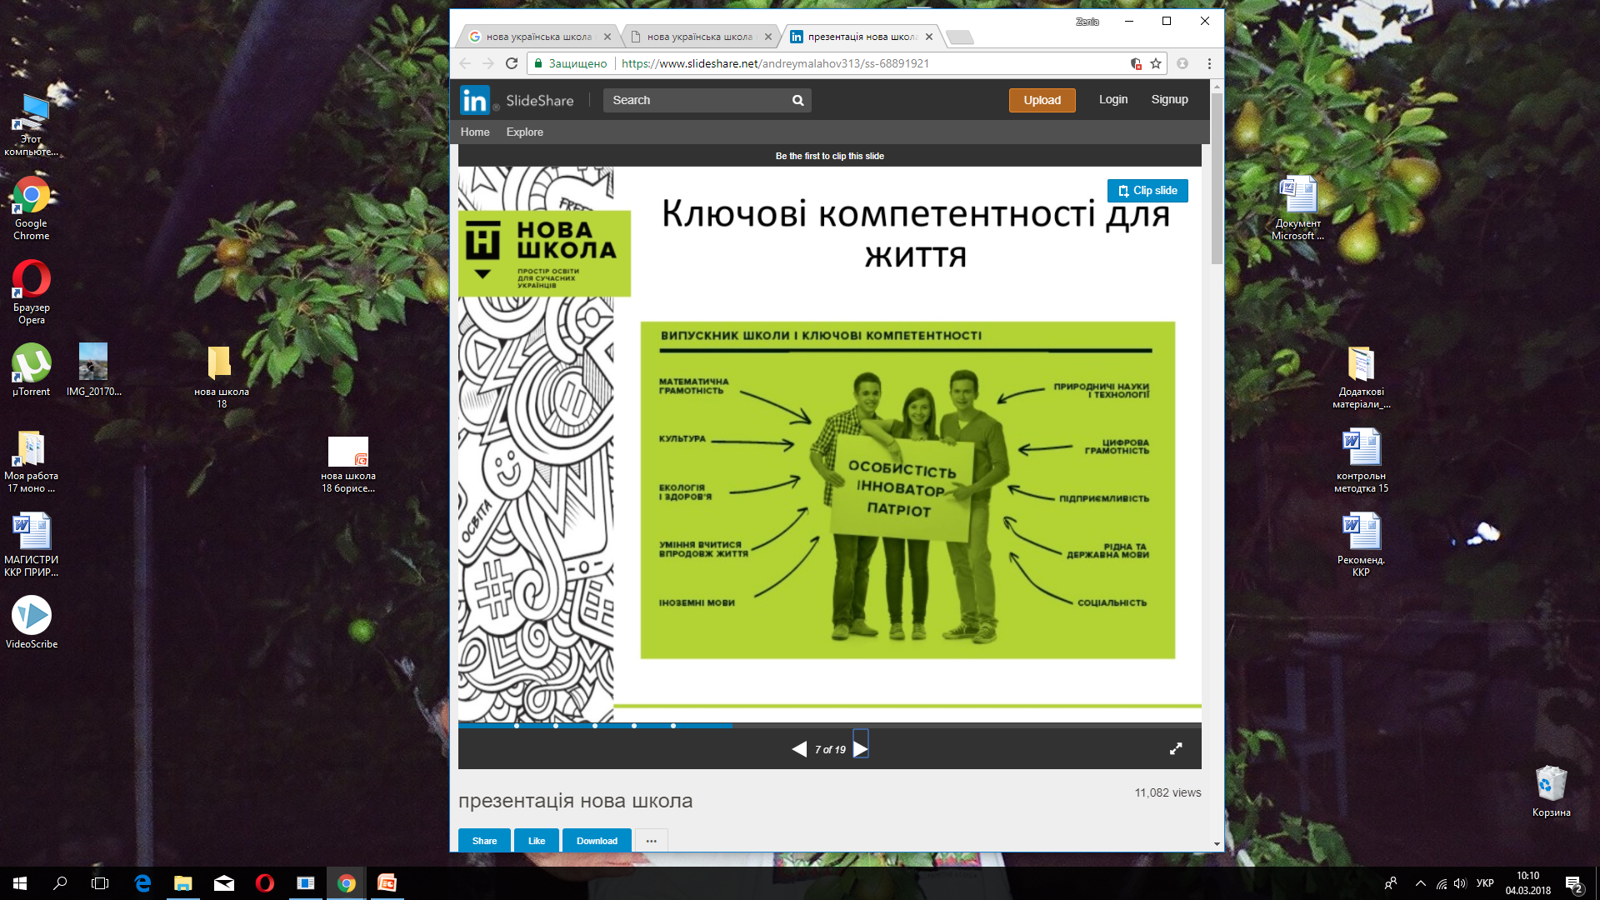
«Нова українська школа» має сприяти розвитку освітніх підходів і методів навчання, що спрямовані на
вільне володіння державною мовою;
здатність спілкуватися рідною (у разі відмінності від державної) та іноземними мовами;
математична компетентність;
компетентності у галузі природничих наук, техніки і технологій;
інноваційність;
екологічна компетентність;
інформаційно-комунікаційна компетентність;
навчання впродовж життя;
громадянські та соціальні компетентності, пов’язані з ідеями демократії, справедливості, рівності, прав людини, добробуту та здорового способу життя, з усвідомленням рівних прав і можливостей;
культурна компетентність;
підприємливість та фінансова грамотність.
Notes:
Список компетентностей, яких набувають учні, уже закріплено законом «Про освіту». Він створювався з урахуванням «Рекомендації Європейського Парламенту та Ради Європи щодо формування ключових компетентностей освіти впродовж життя» (від 18.12.2006 р.):

Slide 8
«Нова українська школа» ( “Я досліджую світ”) має сприяти розвитку освітніх підходів і методів навчання, що спрямовані на формування:
компетентності у галузі природничих наук, техніки і технологій;
екологічної компетентність;
навчання впродовж
життя;
Notes:
узей в їх інтегрованій суті, а саме: «Людина» (людина – частина природи і суспільства, пізнання себе, своїх можливостей; здорова і безпечна поведінка); «Людина серед людей» (соціальні ролі (школяр, член сім’ї і громади), стандарти поведінки в сім'ї, в школі, в громадських місцях; моральні норми; навички співжиття і співпраці, соціальні зв’язки між людьми у процесі виконання соціальних ролей); «Людина в суспільстві» (громадянські права та обов’язки як члена суспільства і громадянина України. Пізнання свого краю, історії, символів держави. Внесок українців у світові досягнення); «Людина і світ» (Земля – спільний дім для всіх людей; толерантне ставлення до різноманітності світу людей, культур, звичаїв; залежність стану довкілля від поведінки всіх людей); «Природа» (різноманітність природи; методи дослідження природи; нежива і жива природа; зв’язки у природі; природа Землі; природа України). «Людина і природа» (взаємозв'язки людини і природи; використання людиною природничих знань, матеріалів, виробів і технологій; відповідальна діяльність людини у природі; правила поведінки в природі; участь дітей в природоохоронній діяльності).

Slide 9
Освітня галузь «Природознавство» Програма Р.Шияна
Завдання:
виховання соціально активної особистості;
формування природничо-наукової картини світу;
розвиток розумових здібностей, емоційно-вольової сфери,пізнавальної активності та самостійності;
забезпечення єдності інтелектуального та емоційного сприйняття природи з практичною природоохоронною діяльністю;
засвоєння традицій українського народу у відносинах людини з
природою;
оволодіння доступними способами пізнання предметів і явищ
природи та суспільства.

Slide 10
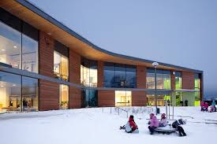
Освіта в Фінляндії
Notes:
Шкільні реформи, які колись провела Фінляндія у своїх навчальних закладах, вивели освіту цієї країни на вищий рівень. Неодноразово фінські школярі визнавалися одними з кращих на планеті, показуючи високий рівень знань. На уроках учні виконують різні за складністю завдання, що відповідають їх особистим здібностям. Учитель може позайматися з дитиною індивідуально, якщо бачить, що той не справляється з програмою. Популярністю користуються кейс-уроки, інтегровані уроки. учитися знати (пізнавати, вчитися);
учитися застосовувати знання (діяти);
учитися бути (жити у злагоді з собою);
учитися жити разом (жити у мирі та злагоді з іншими).
Фінляндія є світовим лідером у забезпеченні освітньої підготовки для здібностей майбутнього, відповідно до Індексу Всесвітньої освіти для майбутнього (WEFFI). Учителі мають велику свободу в самостійному плануванні навчання на підставі національного й місцевого навчального плану. Останнім часом у навчальному плані зроблено акцент у тому числі на інтеграції кількох навчальних предметів в один, дослідженні повсякденних явищ, а також на інформаційних і комунікаційних технологіях. Фінська система освіти ставить за мету забезпечення достатньо високого рівня навчальних досягнень та обізнаності всього населення. Принцип довічного навчання - можливість вчитися в будь-якому віці - охоплює всі ступені освіти, з початкового навчання до освіти дорослих. Учнів виховують так, щоби вони зростали та розвивались безпечно в безпосередньому середовищі. Таким чином, воно зорієнтоване на піклування про власне здоров'я та щоденну особисту гігієну. У дітей виробляються звички споживання здорової їжі, формуються правила поведінки за столом. Отже, кожна дитина у своєму вихованні спрямовується

Slide 11
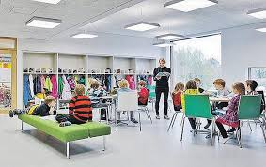
Освіта в Фінляндії
Notes:
Останнім часом у навчальному плані зроблено акцент у тому числі на інтеграції кількох навчальних предметів в один, дослідженні повсякденних явищ, а також на інформаційних і комунікаційних технологіях. Фінська система освіти ставить за мету забезпечення достатньо високого рівня навчальних досягнень та обізнаності всього населення. Принцип довічного навчання - можливість вчитися в будь-якому віці - охоплює всі ступені освіти, з початкового навчання до освіти дорослих. Учнів виховують так, щоби вони зростали та розвивались безпечно в безпосередньому середовищі. Таким чином, воно зорієнтоване на піклування про власне здоров'я та щоденну особисту гігієну. У дітей виробляються звички споживання здорової їжі, формуються правила поведінки за столом. Отже, кожна дитина у своєму вихованні спрямовується

Slide 12
Сінгапур
Notes:
Сінгапур — беззаперечний лідер в освіті, що займає перші місця у найпрестижнішому рейтингу якості освіти PISA. Допомогти учням відкрити свої таланти, використати на повну свій потенціал та розвинути пристрасть до навчання, що триватиме усе життя .Важливою рисою освіти країни є розвиток в учнів духу наукового дослідження,Освітні програми містять емоційний досвід залучений через цінності та позитивні емоції, що повязані з навчальною ініциативою, останні пять хвилин на уроці присвячено емоційному навчальному стимулу, повязаному з тим, щодіти дізналися на уроці.

Slide 13

Notes:
У дослідженні використовуються лише якісно розроблені механізми перекладу тестових матеріалів і дотримання процедури збору інформації. Як наслідок, результати PISA мають високі показники валідності та надійності.PISA — найбільше міжнародне дослідження, що вивчає якість освіти: воно охоплює понад 80 країн, що становлять понад 80 % світової економіки. Участь у ньому беруть 15-річні школярі, що навчаються щонайменше у сьомому класі. Саме у цьому віці у більшості держав-учасниць учні закінчують основну школу, і вимоги до них у всіх країнах не надто відрізняються.
PISA не прив’язується до освітніх програм. Дослідження має на меті визначити рівень компетентностей, тобто здатність підлітка використовувати знання і вміння, отримані в школі, за можливих життєвих труднощів і викликів. PISA оцінює 3 компетентності:

Slide 14


Знання змісту природничих дисциплін (reading literacy, science literacy);
Зацікавленість наукою;
Наукове тлумачення явищ та процесів, розробка дослідження, інтерпретація даних(mathematical literacy);
Найбільш важливі напрями освіти (reading literacy), математической грамотности (mathematical literacy) и естественно научной грамотности(science literacy)
Notes:
PISA вимірює здатність використовувати здобуті у школі знання і вміння в умовах реального життя — тобто компетентності. У PISA для визначення цього поняття використовується термін «грамотність». Україна бере участь у дослідженні 3 видів грамотності.
Читацька грамотність: здатність до роботи з текстами (розуміння, використання, здійснення власних умовиводів на його основі, зацікавлення змістом тексту) з метою досягнення власної мети, використання і вдосконалення власного потенціалу, активної участі в суспільному житті.
Математична грамотність: здатність до визначення й усвідомлення ролі, яку математика відіграє у сучасному світі; надання добре обґрунтованих суджень; використання математики в приватному житті й активної участі в житті суспільства.
Природнича грамотність: наявність наукових знань, здатність визначати певну проблему, отримувати нове знання, пояснювати певні наукові явища, робити обґрунтовані висновки про певні наукові явища, розуміти основні характеристики науки як частини системи людського знання, усвідомлювати, як наука і технології змінюють наше матеріальне, інтелектуальне та культурне середовище, прагнути залучитися до галузей, пов’язаних з наукою, бути активним членом суспільства.

Slide 15
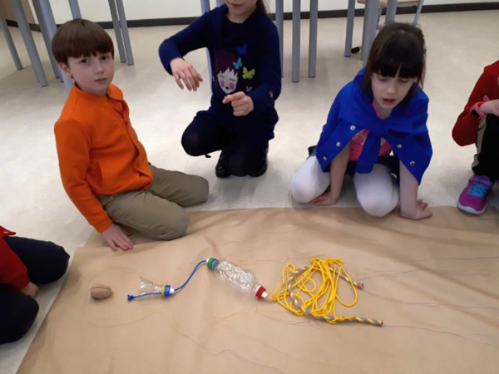
Результати PISA дають змогу так планувати освітній процес, щоби учні мали можливість:
…усвідомити значущість та користність природничих наук
Notes:
Природнича грамотність: наявність наукових знань, здатність визначати певну проблему, отримувати нове знання, пояснювати певні наукові явища, робити обґрунтовані висновки про певні наукові явища, розуміти основні характеристики науки як частини системи людського знання, усвідомлювати, як наука і технології змінюють наше матеріальне, інтелектуальне та культурне середовище, прагнути залучитися до галузей, пов’язаних з наукою, бути активним членом суспільства.

Slide 16
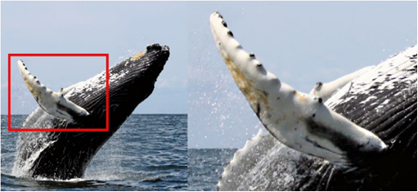

Результати PISA дають дають змогу так планувати навчання, щоби учні мали можливість:
….проводити дослідження, спираючися на знання , питання і проблеми різного контексту…..

Slide 17
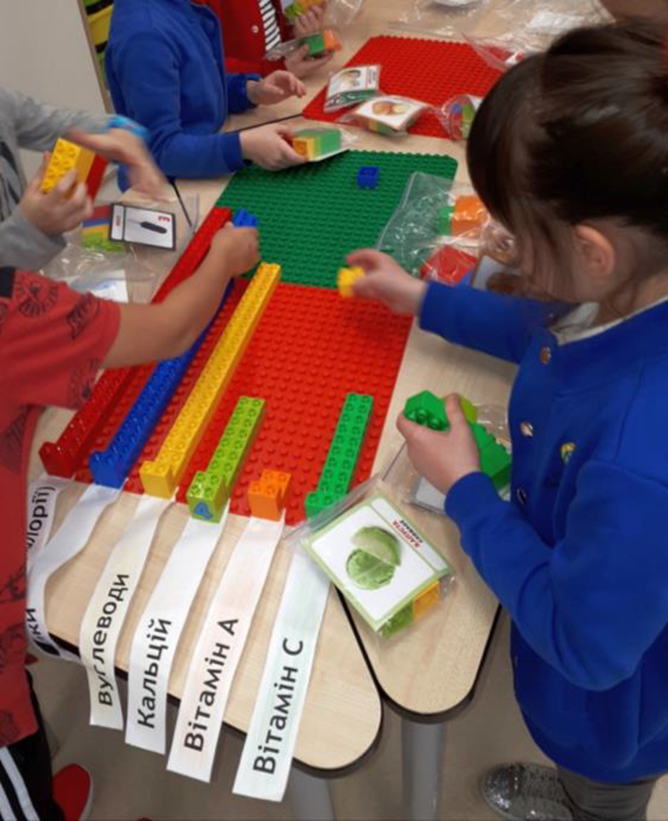
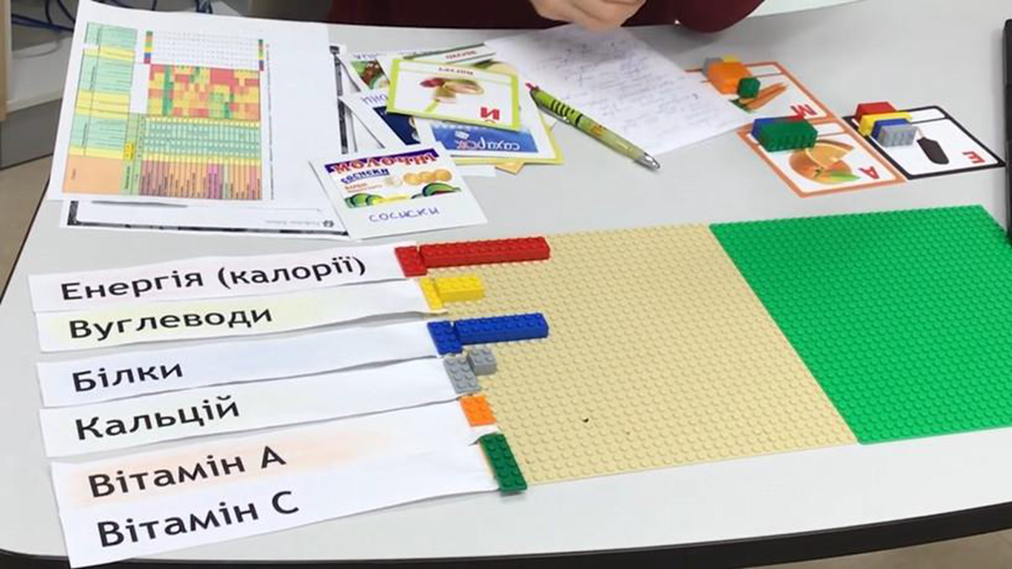
….співвідносити ролі, які грає наука у : повсякденному житті, суспільстві, формуванні здорового способу життя, климатичних змінах, природному довкіллі.

Slide 18
Предметна природознавча компетентність —
особистісне утворення, що характеризує здатність учня розв’язувати доступні соціально і особистісно значущі практичні та пізнавальні проблемні задачі, пов’язані з реальними об’єктами природи у сфері відносин “людина — природа”.

Slide 19
Покоління, котрих жде Україна тепер, повинні бути людьми діла реального, практичного: спеціалісти – адміністратори, фінансисти, економісти, знавці військового і морського діла, техніки різних категорій – технологи, механіки, електротехніки, агрономи. Треба в цей бік повертати всі здібності, всі таланти нинішній і прийдешніх поколінь
М. С. Грушевський

Slide 20
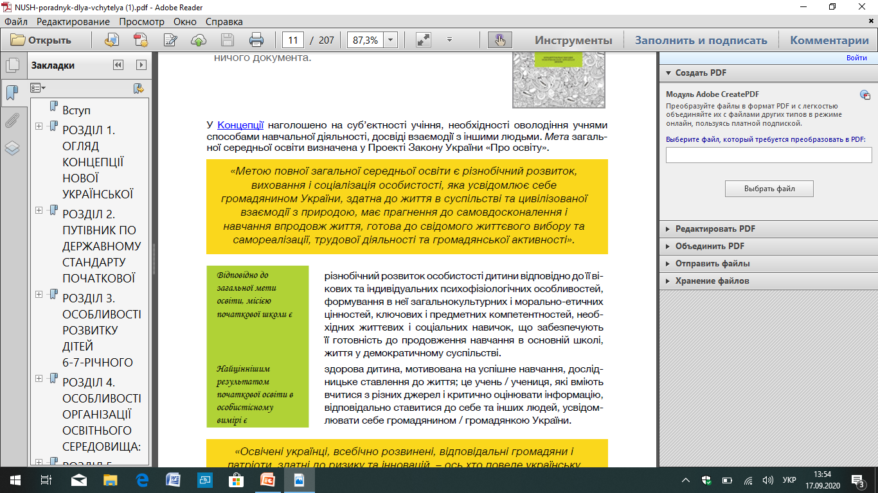

Slide 21
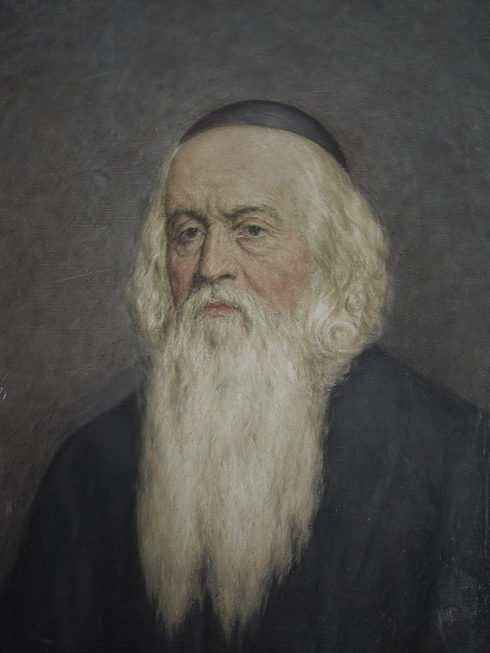
Я.А. Коменський (1592-1670)
Я.А. Коменський (1592-1670)

Slide 22
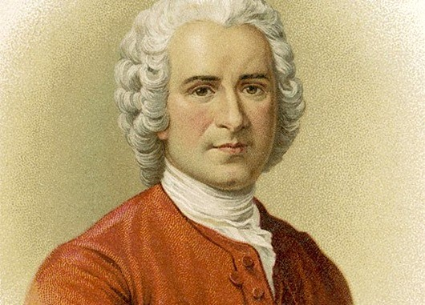
Ж.Ж.Руссо (1712 -1778)

Slide 23
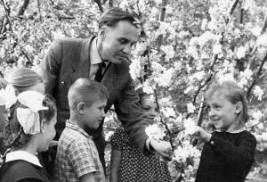
В.О.Сухомлинський
(1918 - 1970).

Slide 24
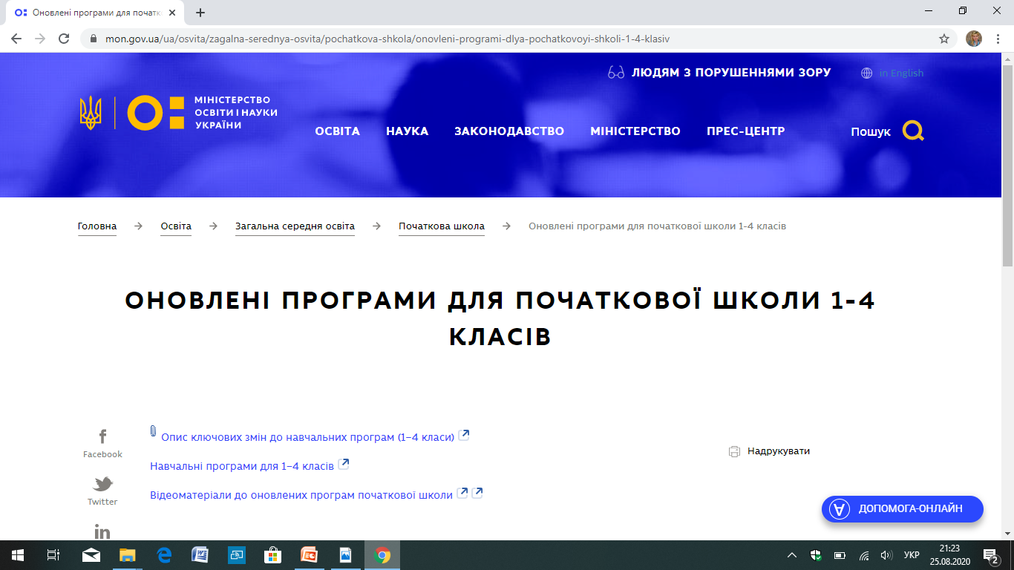
Оновлені програми ПОЧАТКОВОЇ ОСВІТИ http://naturemon14-new.ed-era.com/opus_zmyn.html Савченко О.Я. С.56.
4) компетентності у галузі природничих наук, техніки і технологій, що передбачають формування допитливості, прагнення шукати і пропонувати нові ідеї, самостійно чи в групі спостерігати та досліджувати, формулювати припущення і робити висновки на основі проведених дослідів, пізнавати себе і навколишній світ шляхом спостереження та дослідження; ˗ формування дослідницьких умінь, опанування доступних способів пізнання себе та свого організму, предметів і явищ природи і суспільного життя (спостереження, обстеження, дослід, практична робота, вимірювання, систематизація, класифікація, встановлення логічної та часової послідовності подій, критична оцінка побаченого (почутого), встановлення зв’язків і залежностей в природі і суспільстві; між станом довкілля і діяльністю людини, вплив поведінки на здоров’я та безпеку, залежність результату роботи від докладених зусиль; аналіз наслідків ризикованої поведінки);
Notes:
4) компетентності у галузі природничих наук, техніки і технологій, що передбачають формування допитливості, прагнення шукати і пропонувати нові ідеї, самостійно чи в групі спостерігати та досліджувати, формулювати припущення і робити висновки на основі проведених дослідів, пізнавати себе і навколишній світ шляхом спостереження та дослідження;
увати себе частиною спільноти і брати участь у справах громади; 6) екологічна компетентність, що передбачає усвідомлення основи екологічного природокористування, дотримання правил природоохоронної поведінки, ощадного використання природних ресурсів, розуміючи важливість збереження природи для сталого розвитку суспільства; інноваційність, що передбачає відкритість до нових ідей, ініціювання змін у близькому середовищі (клас, школа, громада тощо), формування знань, умінь, ставлень, що є основою компетентнісного підходу, забезпечують подальшу здатність успішно навчатися, провадити професійну діяльність, відчувати себе частиною спільноти і брати участь у справах громади;

Slide 26
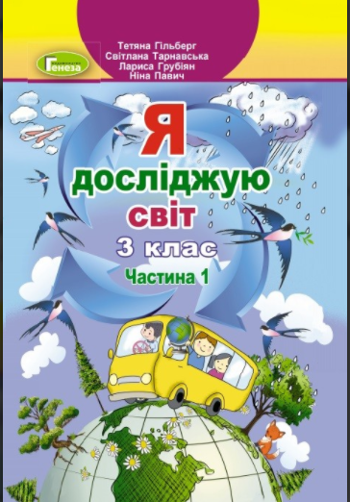
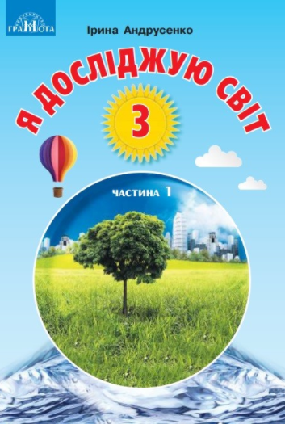
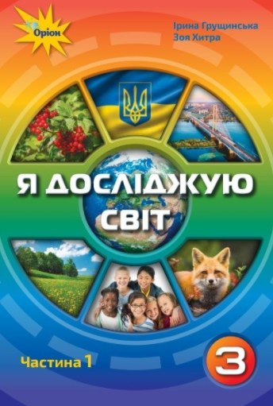
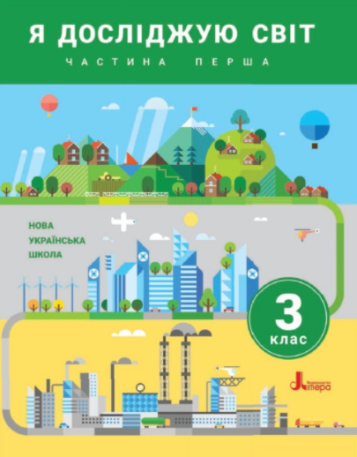
Підручники
Notes:
«Я досліджую світ» підручник для 3 класу закладів загальної середньої освіти (у 2-х частинах) Іщенко О.Л., Ващенко О.М., Романенко Л.В., Романенко К.А., Козак Л.З., Кліщ О.М.

Slide 27











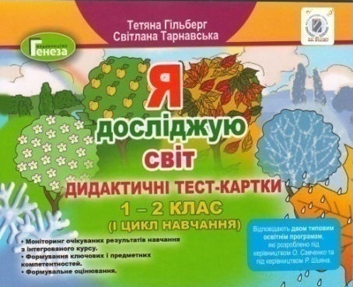

Slide 28





Slide 29
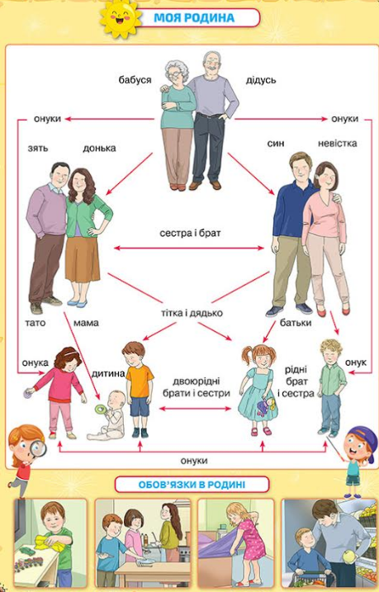
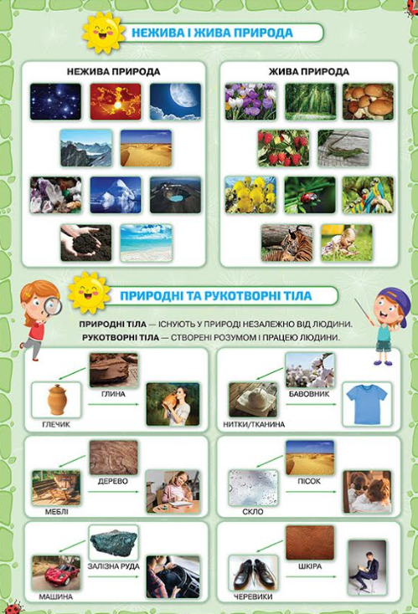
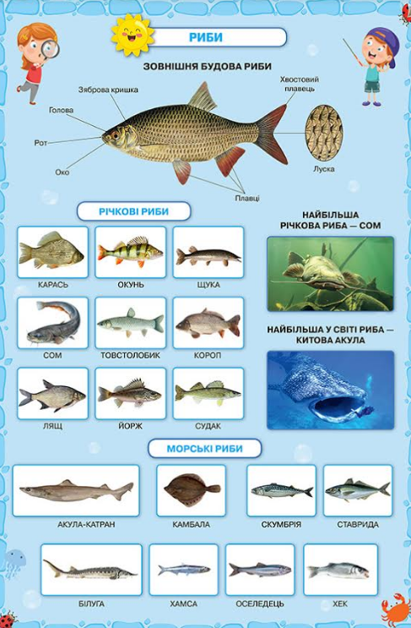

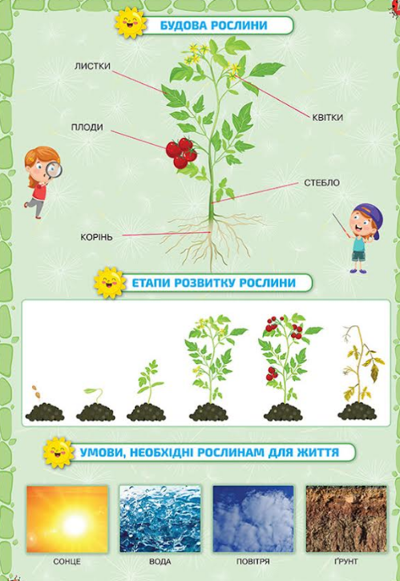
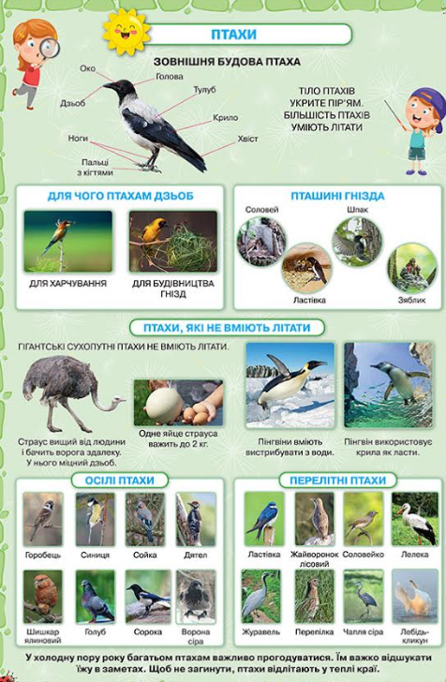
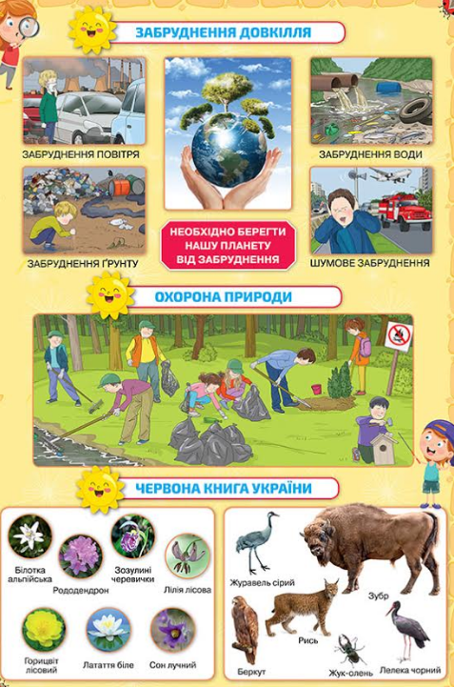
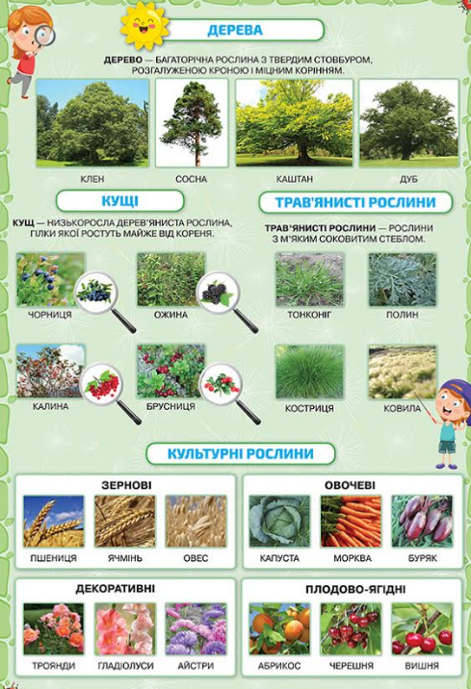

Slide 30
Форми навчання?
Очна
Дистанційна

Slide 31

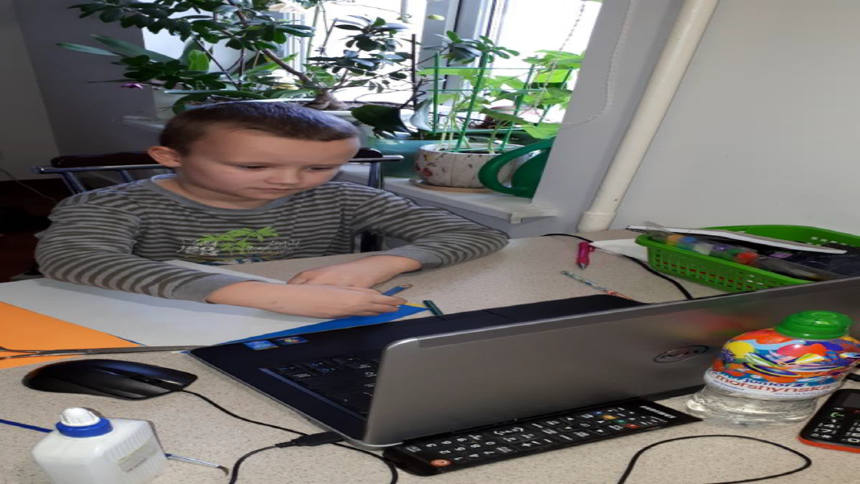
Дистанційні уроки (відео)
Асинхронне
Ю тюб
ТБ

Slide 32
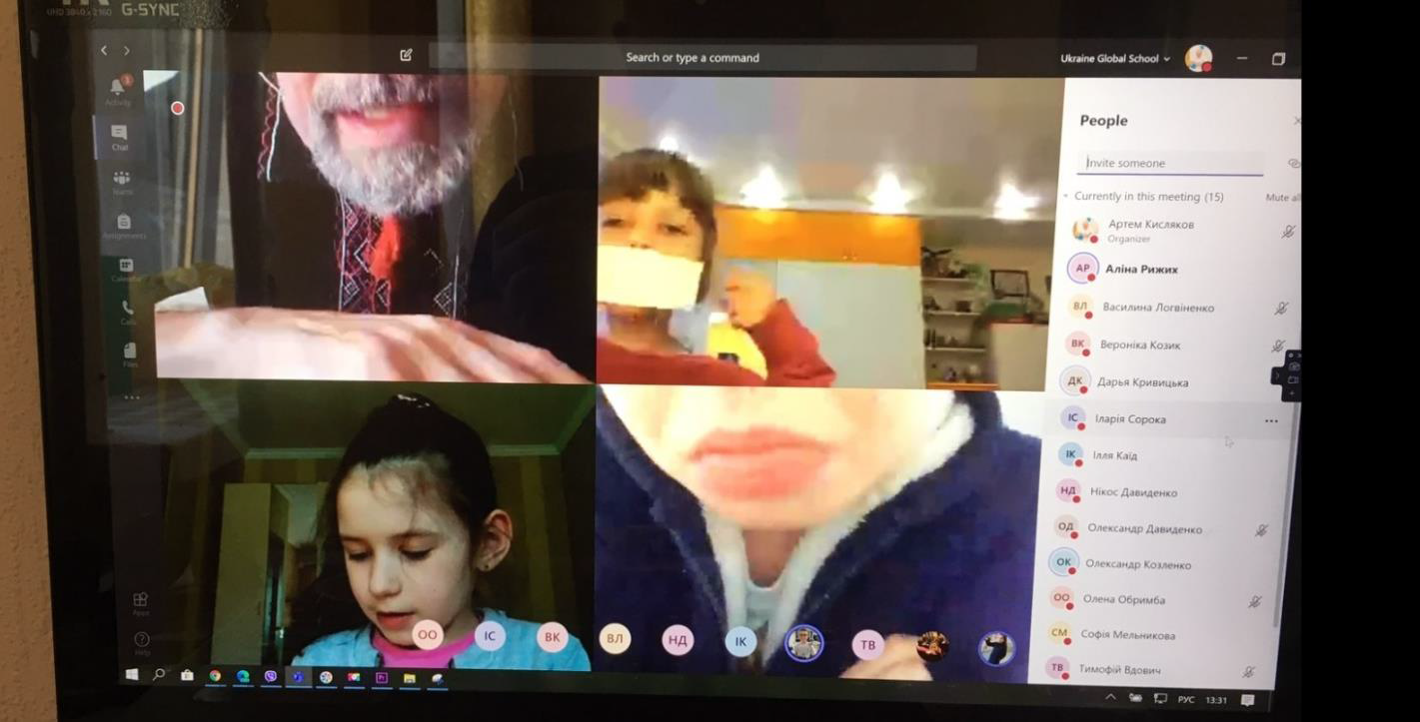
Дистанційні уроки (відео)
Гібридний варіант
Відеозаписи+
оn-Line обговорення та консультації

Slide 33
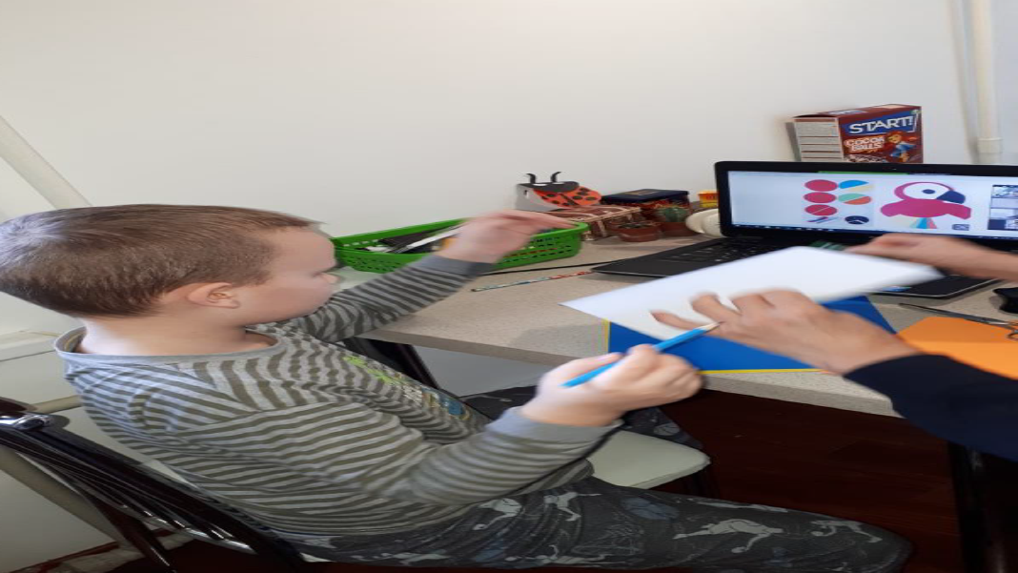
Дистанційні уроки (відео)
Zoom,
Skype
MS Teams

Slide 34
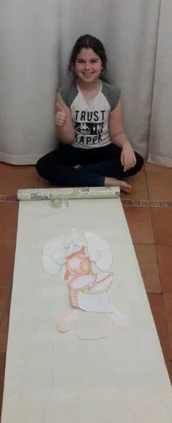
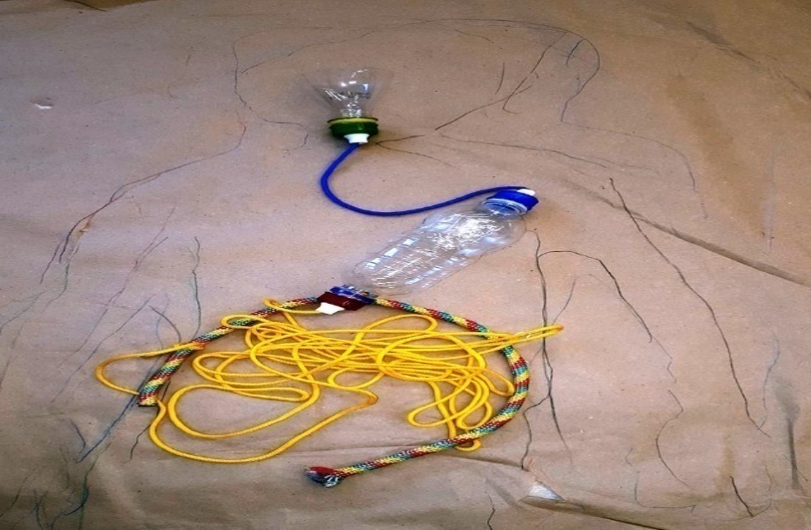
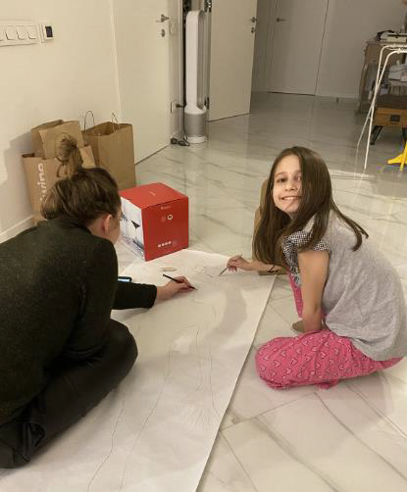
Особливості галузі: остаточний принцип, дві програми, багато підручників, де вісь на яку нанизувати знання?відпрацювання навичок лягає на батьків

Slide 35
ДОСЛІДНИЦЬКИЙ ПІДХІД:
введення методів наукового дослідження в процес навчального пізнання
передбачає організацію урочної і позаурочної пошуково-творчої діяльності
зміна характеру взаємовідносин «вчитель-учень»у бік співпраці
підвищення мотивації, формування глибоких дієвих знань
розвиток інтелектуальної сфери особистості
формування вмінь і навичок самоосвіти.

Slide 36
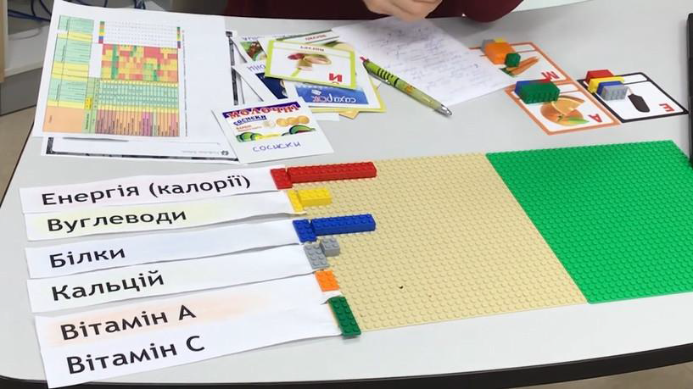
Для всіх однаково?!!
Порівнюємо НУШ, Інтелект України, інше

Slide 37
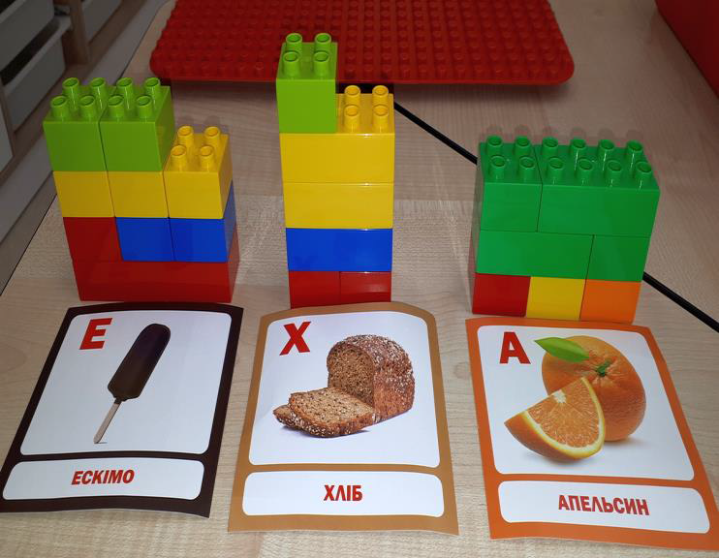

Slide 38
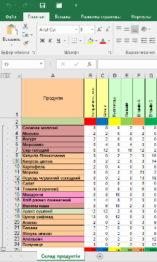


Slide 39
Загальні результати навчання:
Відкриття світу природи, набуття досвіду її дослідження, пошук відповідей на запитання, спостереження за навколишнім світом, експериментування та створення навчальних моделей, вияв допитливості та отримання радості від пізнання природи.
Опрацювання та систематизація інформації природничого змісту, отриманої з доступних джерел, та представлення її у різних формах.

Slide 40
Загальні результати навчання:
Усвідомлення розмаїття природи, взаємозв’язків її об’єктів та явищ, пояснення ролі природничих наук і техніки в житті людини, відповідальна поведінка у природі.
Критичне оцінювання фактів, поєднання нового досвіду з набутим раніше і його творче використання для розв’язання проблем природничого характеру.

Slide 41
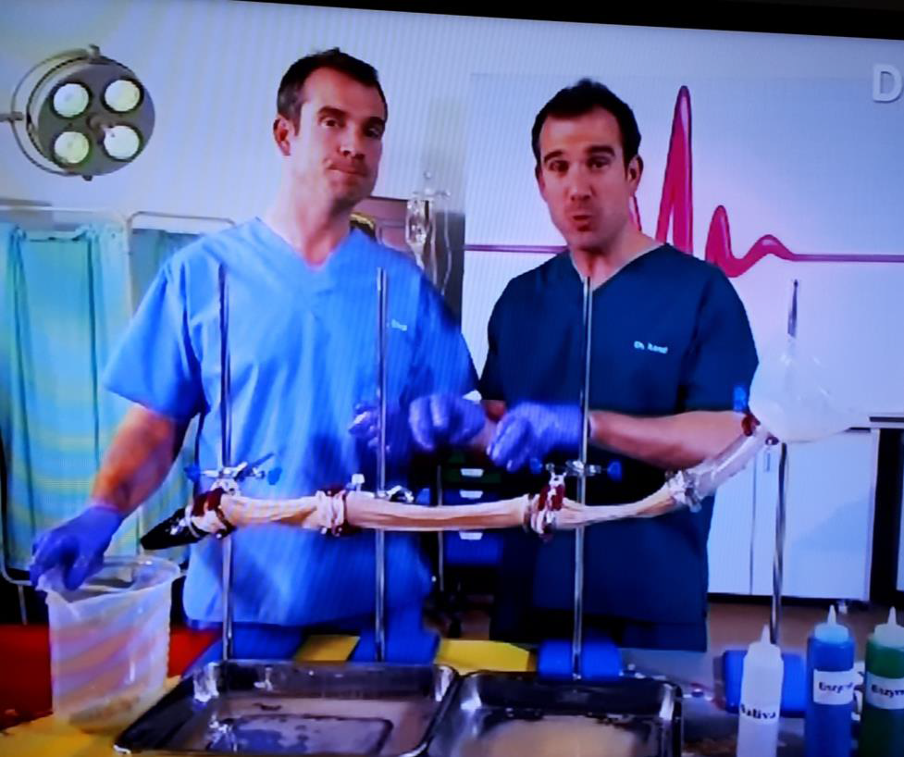

https://youtu.be/fPG_tDzO2a8как це зроблено ГЛОБУС
https://youtu.be/fPG_tDzO2a8 коты переводят собаку инвалида

Slide 42
СПОСТЕРЕЖЕННЯ - це такий спосіб, при якому явища вивчаються безпосередньо в тих умовах, в яких вони протікають у дійсному житті.
ЯКІ ВМІННЯ ФОРМУВАТИ :
визначати мету спостереження
визначати об'єкти та явища за якими буде здійснюватися спостереження
складати план (програму) спостереження
користуватися вимірювальними і збільшуваними приладами
фіксувати результати спостережень (умовні знаки, стилізовані малюнки, короткі словесні описи, фотографування і відеозаписи) первинної обробки результатів спостереження (узагальнюючі таблиці, графіки, діаграми)
аналізувати результати спостережень

Slide 43
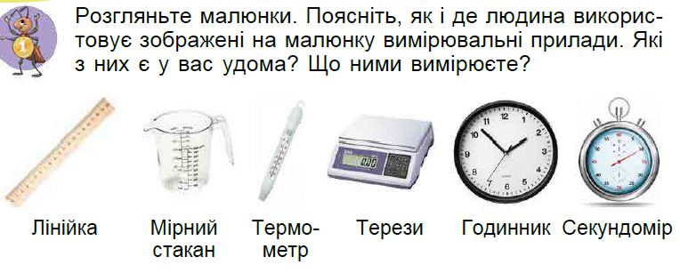

Slide 44
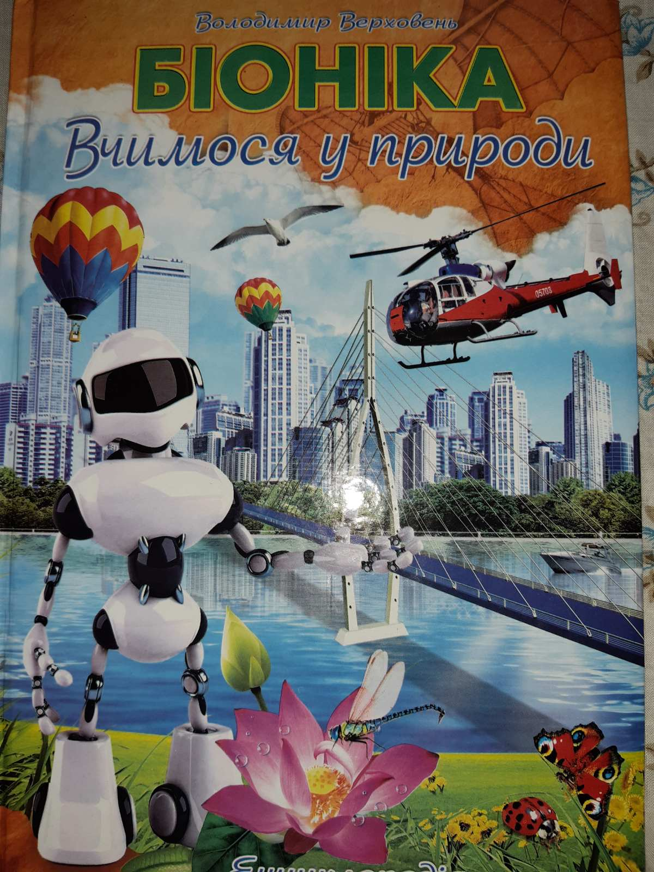

Slide 45
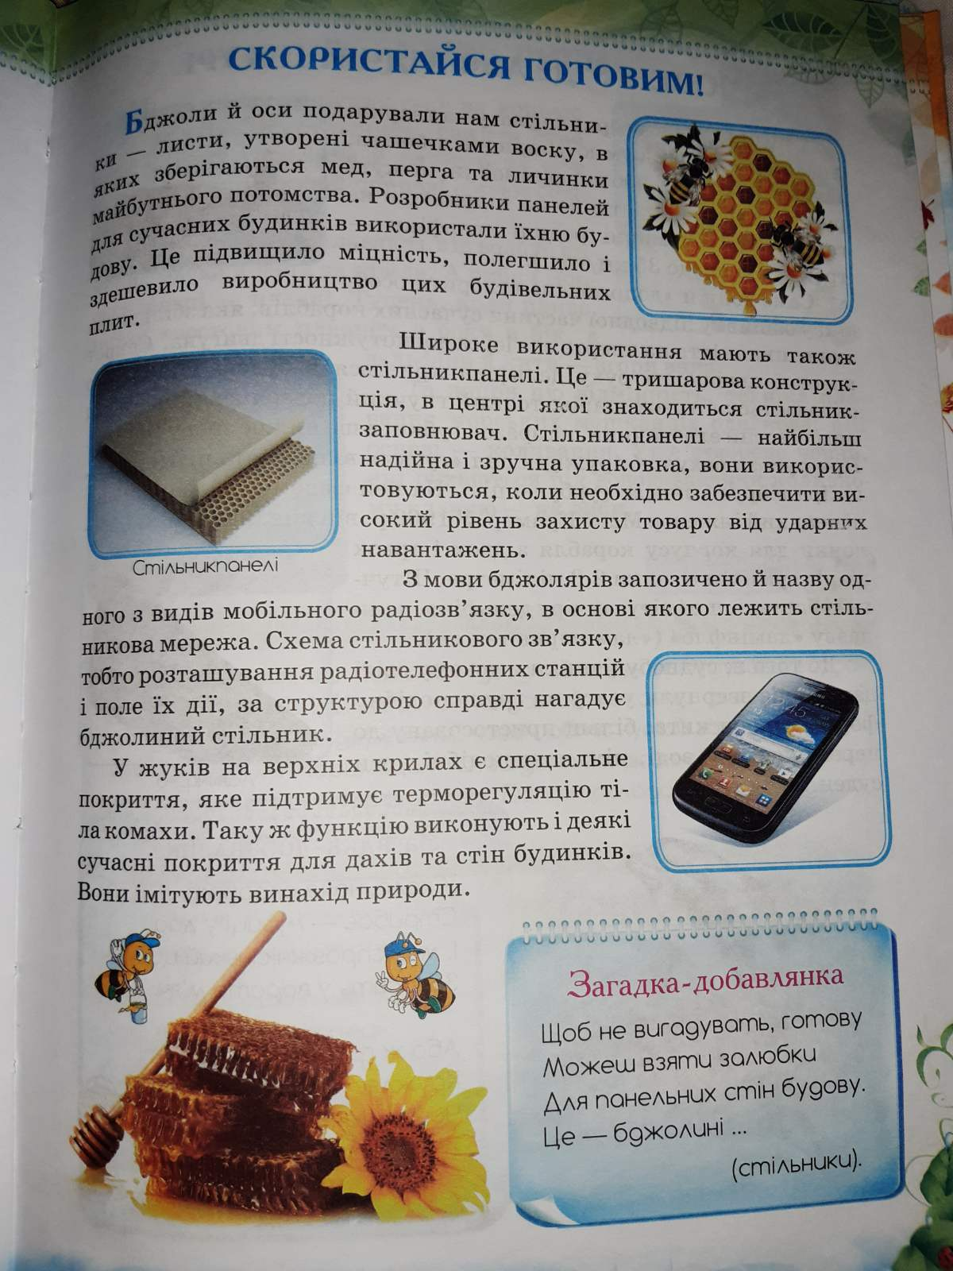

Slide 46
умови успішності навчання:
— проблематизація навчального матеріалу: (знання—діти здивовані та зацікавлені);
— активність дитини (знання повинні засвоюватися із задоволенням);
— зв’язок навчання з життям дитини,

Slide 47
По-перше, організовується засвоєння такого змісту навчального предмета, який має пізнавальне й практичне значення для учня, оскільки самостійна творча діяльність вимагає більше часу для своєї реалізації у порівнянні з іншими видами.

Slide 48
По-друге, доведення потребує таких методів пізнання, які доступні учням початкових класів.

Slide 49
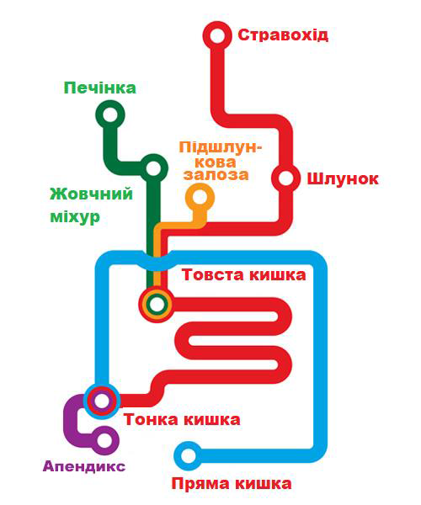
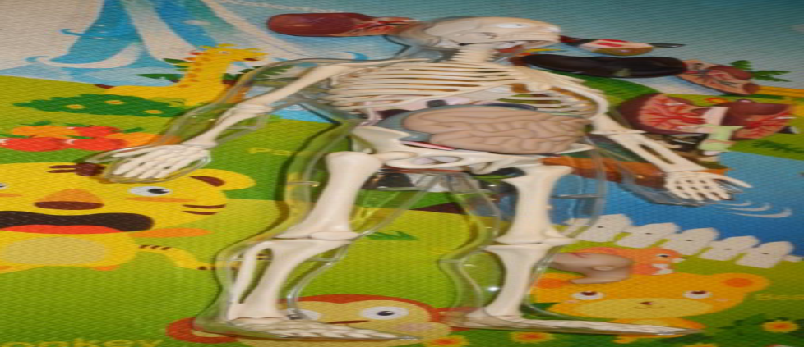
Моделювання:

Slide 50


Slide 51
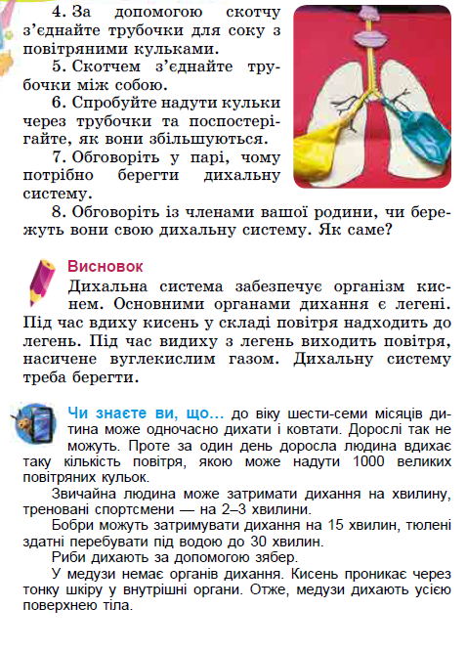
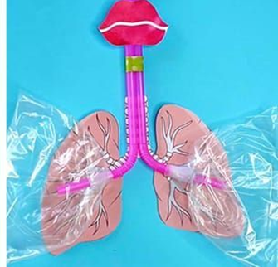

Slide 52
По-третє, у роботі, особливо на початкових етапах залучення дітей до самостійного розв’язання цілісної проблеми, доцільно використовувати завдання, в яких доведення здійснюється у матеріальній або матеріалізованій формі.

